Slide 1
Python程序设计

Slide 2
正则表达式
匹配IP地址的正则表达式（IP地址分四段，每段范围0-255）
0 – 99 : [1-9]?\d
100 – 199 : 1\d{2}
200 – 249 : 2[0-4]\d
250 – 255 : 25[0-5]
(([1-9]?\d|1\d{2}|2[0-4]\d|25[0-5])\.){3}([1-9]?\d|1\d{2}|2[0-4]\d|25[0-5])
Notes:
可以使用非常简洁的形式完成复杂的功能，大幅度提高代码的可读性

Slide 3
(([1-9]?\d|1\d{2}|2[0-4]\d|25[0-5])\.){3}([1-9]?\d|1\d{2}|2[0-4]\d|25[0-5])

Slide 4
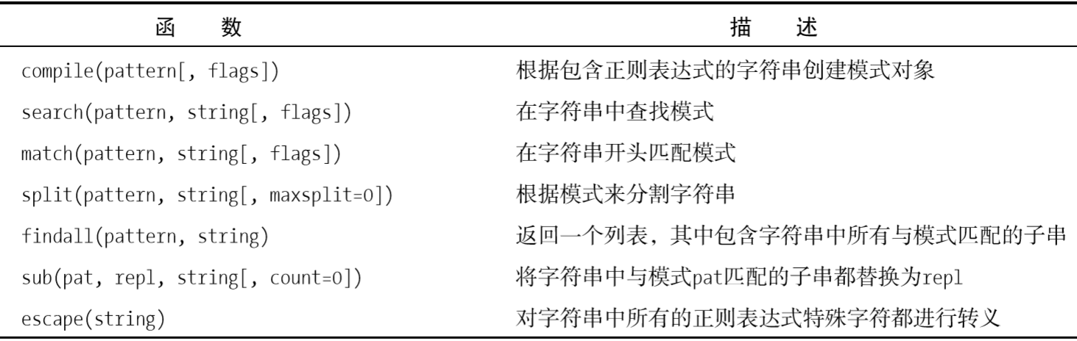
re模块
在Python中，主要使用re模块来实现正则表达式的操作。
Notes:
可以使用非常简洁的形式完成复杂的功能，大幅度提高代码的可读性

Slide 5
re模块
常用的函数参数flags的值：
标志 | 含义
re.S(DOTALL) | 使.匹配包括换行在内的所有字符
re.I(IGNORECASE) | 使匹配对大小写不敏感
re.M(MULTILINE) | 多行匹配，影响^和$
re.X(VERBOSE) | 启用详细的正则表达式
Notes:
可以使用非常简洁的形式完成复杂的功能，大幅度提高代码的可读性

Slide 6
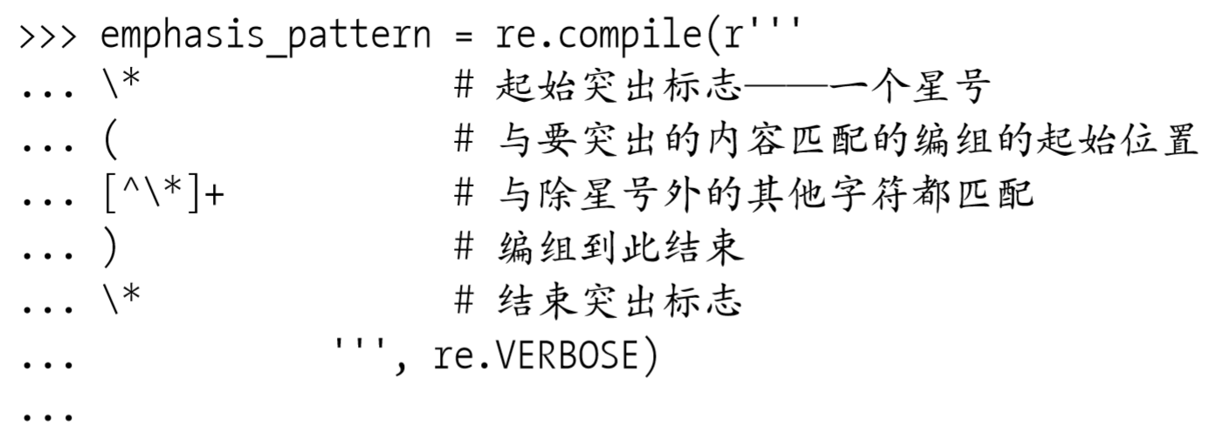

Slide 7
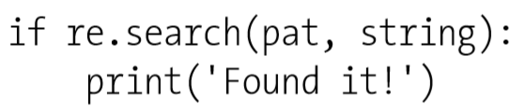
re模块
re. search(pattern, string, flags=0)
函数re.search在给定字符串中查找第一个与指定正则表达式匹配的子串。
如果找到这样的子串，将返回MatchObject（结果为真），否则返回None（结果为假）。
Notes:
可以使用非常简洁的形式完成复杂的功能，大幅度提高代码的可读性

Slide 8
re模块
Notes:
可以使用非常简洁的形式完成复杂的功能，大幅度提高代码的可读性

Slide 9
re模块
Notes:
可以使用非常简洁的形式完成复杂的功能，大幅度提高代码的可读性

Slide 10
re模块
re. match(pattern, string, flags=0)
函数re.match尝试在给定字符串开头查找与正则表达式匹配的子串。
如果匹配成功，将返回MatchObject（结果为真），否则返回None（结果为假）。
Notes:
可以使用非常简洁的形式完成复杂的功能，大幅度提高代码的可读性

Slide 11
re模块
Notes:
可以使用非常简洁的形式完成复杂的功能，大幅度提高代码的可读性

Slide 12
re模块
re. findall(pattern, string, flags=0)
函数re.findall返回一个列表，其中包含所有与给定模式匹配的子串。
Notes:
可以使用非常简洁的形式完成复杂的功能，大幅度提高代码的可读性

Slide 13
re模块
re. compile(pattern, flags=0)
函数re.compile将用字符串表示的正则表达式转换为模式对象(regular expression object)，以提高匹配效率。
调用search、match等函数时，如果提供的是用字符串表示的正则表达式，都必须在内部将它们转换为模式对象。
通过使用函数compile对正则表达式进行转换后，每次使用它时都无需再进行转换。
Notes:
可以使用非常简洁的形式完成复杂的功能，大幅度提高代码的可读性

Slide 14
re模块
Notes:
可以使用非常简洁的形式完成复杂的功能，大幅度提高代码的可读性

Slide 15
re模块
Pattern. search(string[, pos[, endpos]])：用于在整个字符串中进行搜索。
Pattern. match(string[, pos[, endpos]])：用于在字符串开头或指定位置进行搜索，模式必须出现在字符串开头或指定位置。
Pattern. findall(string[, pos[, endpos]])：用于在字符串中查找所有符合正则表达式的字符串列表。
Notes:
可以使用非常简洁的形式完成复杂的功能，大幅度提高代码的可读性

Slide 16
re模块
Notes:
可以使用非常简洁的形式完成复杂的功能，大幅度提高代码的可读性

Slide 17
re模块
Notes:
可以使用非常简洁的形式完成复杂的功能，大幅度提高代码的可读性

Slide 18
re模块
re. split(pattern, string, maxsplit=0, flags=0)
函数re.split根据与模式匹配的子串来分割字符串。
这类似于字符串方法split，但使用正则表达式来指定分隔符，而不是指定固定的分隔符。
例如：使用字符串方法split时，可以字符串', '为分隔符来分割字符串，但使用re. split时，可以空格和逗号为分隔符来分割字符串。
Notes:
可以使用非常简洁的形式完成复杂的功能，大幅度提高代码的可读性

Slide 19
re模块
参数maxsplit指定最多分割多少次：
Notes:
可以使用非常简洁的形式完成复杂的功能，大幅度提高代码的可读性

Slide 20
re模块
如果模式包含圆括号，将在分割得到的子串之间插入括号中的内容。
Notes:
可以使用非常简洁的形式完成复杂的功能，大幅度提高代码的可读性

Slide 21
re模块
re. sub(pattern, repl, string, count=0, flags=0)
函数re.sub从左往右将与模式匹配的子串替换为指定内容。
Notes:
可以使用非常简洁的形式完成复杂的功能，大幅度提高代码的可读性

Slide 22
re模块
Notes:
可以使用非常简洁的形式完成复杂的功能，大幅度提高代码的可读性

Slide 23
re模块
re. escape(string)
re.escape是一个工具函数，用于对字符串中所有可能被视为正则表达式运算符的字符进行转义。
使用这个函数的情况有：字符串很长，其中包含大量特殊字符，而你不想输入大量的反斜杠；你从用户那里获取了一个字符串（例如，通过函数input），想将其用于正则表达式中。
Notes:
可以使用非常简洁的形式完成复杂的功能，大幅度提高代码的可读性

Slide 24
re模块
Notes:
可以使用非常简洁的形式完成复杂的功能，大幅度提高代码的可读性

Slide 25
match对象
正则表达式对象的match方法和search方法匹配成功后返回MatchObjects对象。
这种对象包含与模式匹配的子串的信息，还包含模式的哪部分与子串的哪部分匹配的信息。这些子串部分称为编组。
编组就是放在圆括号内的子模式，它们是根据左边的括号数编号的，其中编组0指的是整个模式。
Notes:
可以使用非常简洁的形式完成复杂的功能，大幅度提高代码的可读性

Slide 26
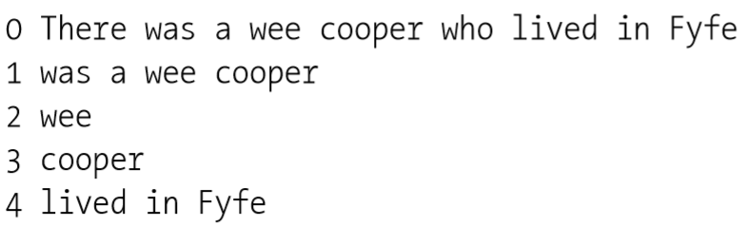

match对象
包含如下编组：
通过创建类似于这样的模式，可提取字符串中你感兴趣的部分。
Notes:
可以使用非常简洁的形式完成复杂的功能，大幅度提高代码的可读性

Slide 27

match对象
Notes:
可以使用非常简洁的形式完成复杂的功能，大幅度提高代码的可读性

Slide 28
match对象
re匹配对象的重要方法 ：
方法 | 描述
group([group1, ...]) | 获取与给定子模式（编组）匹配的子串
start([group]) | 返回与给定编组匹配的子串的起始位
end([group]) | 返回与给定编组匹配的子串的终止位置
span([group]) | 返回与给定编组匹配的子串的起始和终止位置
Notes:
可以使用非常简洁的形式完成复杂的功能，大幅度提高代码的可读性

Slide 29
match对象
方法 | 描述
group([group1, ...]) | 获取与给定子模式（编组）匹配的子串
方法group返回与模式中给定编组匹配的子串。如果没有指定编组号，则默认为0。如果只指定了一个编组号（或使用默认值0），将只返回一个字符串；否则返回一个元组，其中包含与给定编组匹配的子串。
Notes:
可以使用非常简洁的形式完成复杂的功能，大幅度提高代码的可读性

Slide 30
match对象
Notes:
可以使用非常简洁的形式完成复杂的功能，大幅度提高代码的可读性

